Slide 1



背包问题知识社区系统
班级：2019级卓越工程师
项目团队：团队9527
指导教师：代祖华
团队成员：梁春云、李健康、李治江
西北师范大学计算机科学与工程学院

Slide 2
5 1 PP T模板网 www.5 1 p ptmoban.com
目录
CONTENTS
01
02
03
04
背景与意义
需求分析
软件设计
软件测试
Background and significance
Requirement analysis
Software design
Software test
西北师范大学计算机科学与工程学院

Slide 3
01
PART
背景与意义
本项目旨在为算法爱好者提供一个关于背包问题的知识社区平台
西北师范大学计算机科学与工程学院
Notes:
5 1 PP T模板网 www.5 1 p ptmoban.com

Slide 4

01
背景与意义
背景
0-1背包问题(Knapsack Problem，简称KP问题)是一个经典的组合优化问题，具有广泛的实际应用背景，以及在理论研究领域也有其相当的代表性。KP问题的求解，在生活中多有应用，如货源分配、轮船装载、项目选择等等都有它的身影。
意义
背包问题常常作为其他相对复杂的组合问题的一个特殊解，但当问题规模过大时，如果想要得到最优解是极其困难的，因此对大规模的0-1背包问题的研究无论是在理论研究领域还是实际应用背景都有其重要的意义。

Slide 5
02
PART
需求分析
经过深入细致的调研和分析，准确理解用户和项目的功能、性能、可靠性等具体要求。
西北师范大学计算机科学与工程学院

Slide 6

02
需求分析
功能性需求
功能性需求即软件必须完成哪些事，必须实现哪些功能，以及为了向其用户提供有用的功能所需执行的动作。功能性需求是软件需求的主体。
功能性需求
非功能性需求
非功能性需求
作为对功能性需求的补充，软件需求分析的内容中还应该包括一些非功能需求。主要包括软件使用时对性能方面的要求、运行环境要求。软件设计必须遵循的相关标准、规范、用户界面设计的具体细节、未来可能的扩充方案等。
设计约束
设计约束
一般也称做设计限制条件，通常是对一些设计或实现方案的约束说明。

Slide 7
02
项目进展
功能性需求
非功能性需求
设计约束
本软件需要完成背包问题课程学习功能，可以搜索、且有论坛使得用户可以通过讨论进行背包问题的学习。且能够对用户自身信息进行查看编辑等。
软件设计时应有明确的模块划分来实现相应的功能。对于运行环境并无太大要求，主流配置皆可。
本次实验最终项目开发设计与实现是基于微信开发者工具以及云开发实现。

Slide 8
03
PART
软件设计
从软件需求规格说明书出发，根据需求分析阶段确定的功能设计软件系统的整体结构、划分功能模块、形成软件的具体设计方案
西北师范大学计算机科学与工程学院

Slide 9
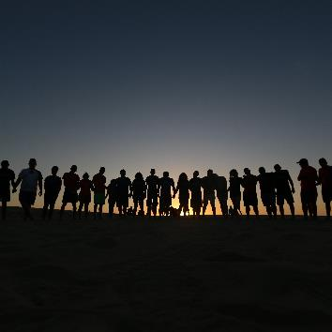
03
软件功能模块
消息
点击此模块后会准确显示在本平台上的消息数目，包括评论推送剩余以及回复推送剩余等。点击上方按钮会进入通知授权功能，并选择是否开启订阅消息功能。
4
我的
5
进入个人中心后可以观看用户个人所发布与评论的帖子，以及设置功能，显示用户名称与头像以及登录功能。
发布
本模块可以在平台上发布内容，进入此模块后可以选择分类来发布自己要发布的内容。
3
2
1
主页
推荐
进入次模块后系统会为你推荐本平台内容，包括最新发布内容以及本周最热门内容等。
进入软件后即显示本页面，包含有推荐、课程、路径、讨论与实战等功能，会给用户推荐最新发布内容以及本周最热内容。且可以通过搜索框来搜索你想要了解的内容。

Slide 10
04
PART
软件测试
在规定的条件下对程序进行操作，以发现程序错误，衡量软件质量，并对其是否能满足设计要求进行评估的过程。
西北师范大学计算机科学与工程学院

Slide 11
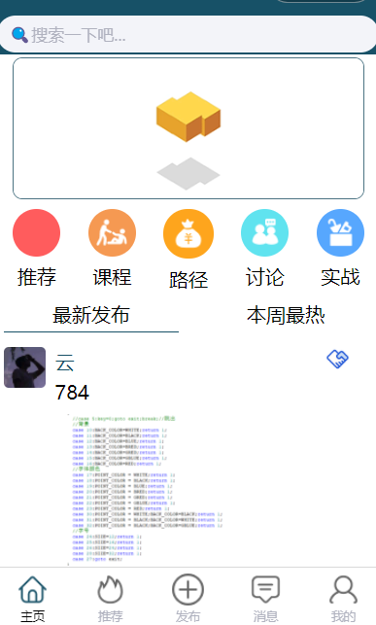
04
软件测试
主页
由右图可知，进入软件后即显示主页面。包括上方的搜索框以及下面的推荐、课程、路径、讨论和实战五大模块。下方还显示有用户最新发布的内容，模块功能正常。

Slide 12
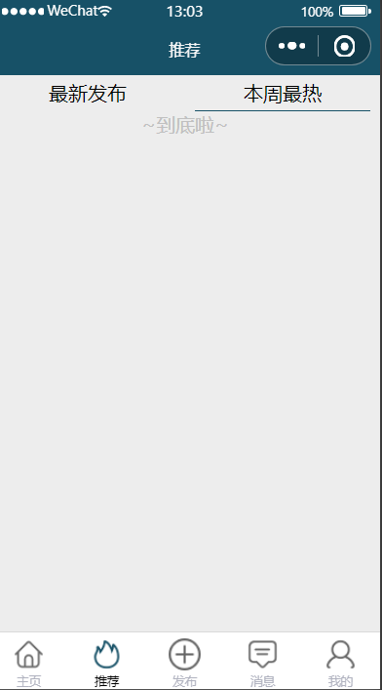
04
软件测试
推荐
由右图可知，点击推荐模块后会由平台推荐最新发布与本周最热门内容，模块功能正常。

Slide 13
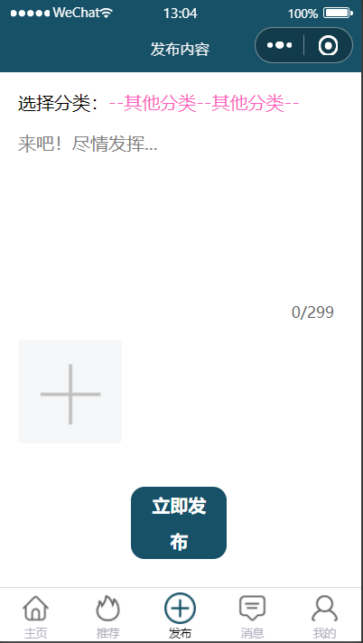
04
软件测试
发布
由右图可知，点击发布模块后可以发布内容。且通过界面上方的选择分类可以自由选择分类发布内容。

Slide 14
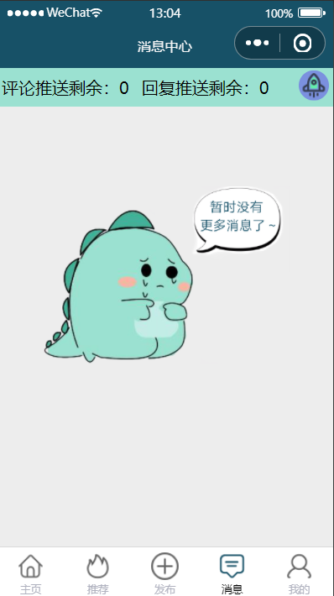
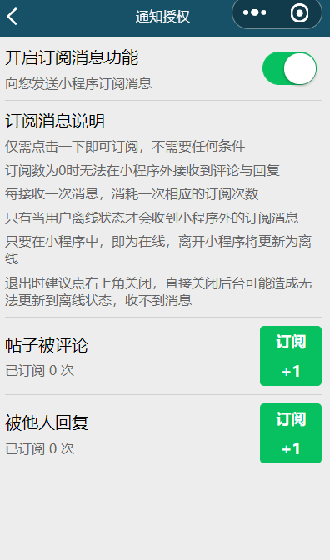
04
软件测试
消息
由右图可知，进入消息界面后会准确显示在本平台上的消息数目，包括评论推送剩余以及回复推送剩余等。点击上方按钮会进入通知授权功能，并选择是否开启订阅消息功能。

Slide 15
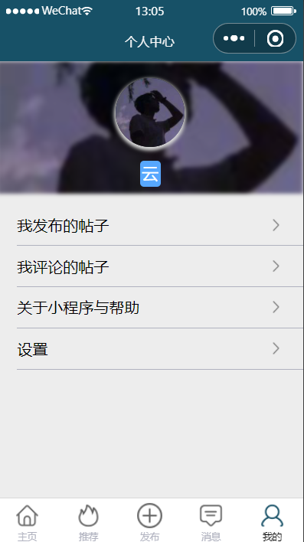
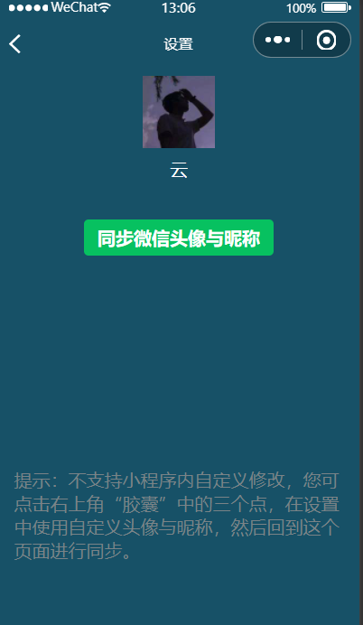
04
软件测试
我的
由右图可知，进入个人中心后可以观看用户个人所发布与评论的帖子，以及设置功能。显示用户名称与头像以及登录功能。

Slide 16
感谢老师的指导
软件工程项目背包问题知识社区平台
指导教师：代祖华
答辩人：梁春云
西北师范大学计算机科学与工程学院

